Slide 1
Послание главы государства Касым-Жомарта Токаева народу Казахстана "Казахстан в эпоху искусственного интеллекта: актуальные задачи и их решения через цифровую трансформацию".

Slide 2
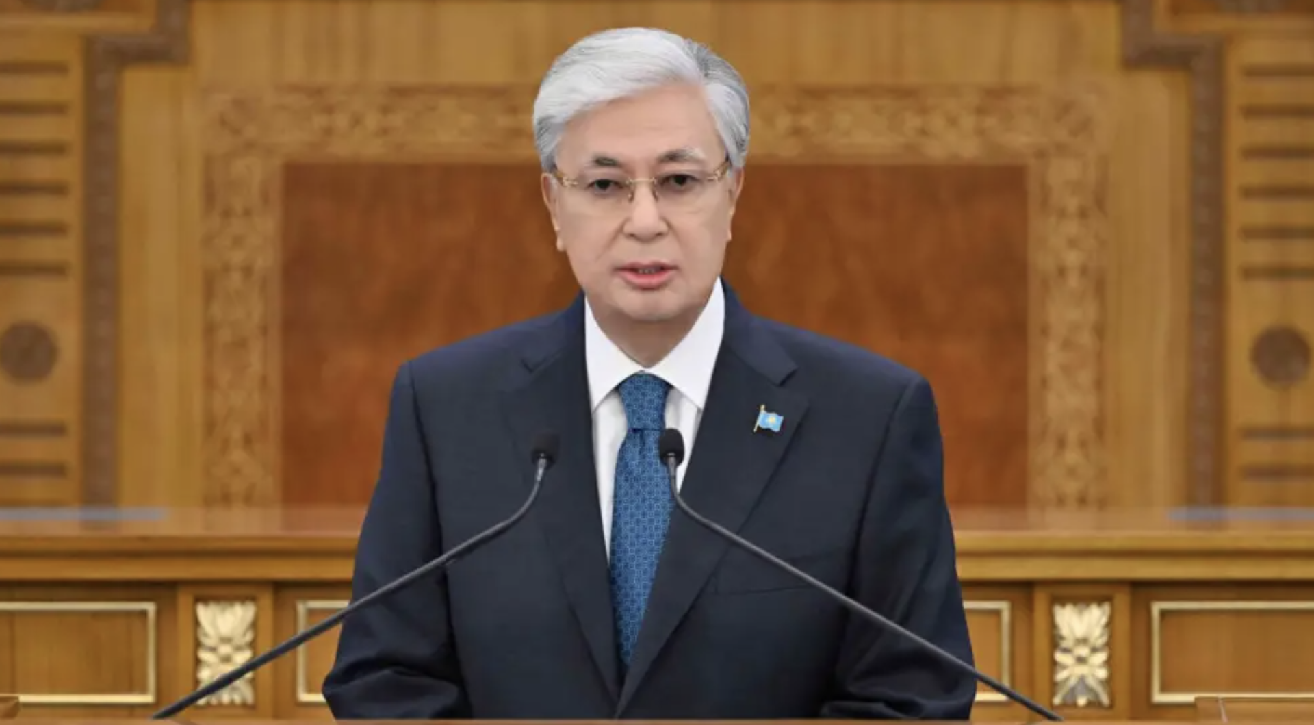
https://tengrinews.kz/kazakhstan_news/chto-jdt-kazahstan-zavtra-klyuchevyie-tezisyi-poslaniya-2025-580161/amp/

Slide 3
1. Создание однопалатного Парламента
Президент Токаев заявил о возможном создании в Казахстане однопалатного Парламента. По его словам, дискуссия по вопросу займёт как минимум год, после чего в 2027 году можно будет провести общенациональный референдум и внести необходимые изменения в Конституцию.

Slide 4
2. Создание отдельного Министерства искусственного интеллекта
Создать министерство искусственного интеллекта и цифрового развития на базе существующего министерства цифрового развития, предложил Касым-Жомарт Токаев. По его словам, это поможет сделать государственные процессы прозрачными, результативными и ориентированными на людей.

Slide 5
3. Переименование Комитета по возврату активов
Правительству поручили переименовать Комитет по возврату незаконных активов в Комитет по защите прав инвесторов. Президент Токаев сказал, что Генеральная прокуратура хорошо поработала с владельцами незаконных активов. В казну вернули около 850 миллиардов тенге, и деньги отправили на социальные проекты.

Slide 6
4. Специальный статус города Алатау
Предоставить городу Алатау специальный статус с прямым подчинением правительству, поручил Президент. В течение полугода принять отдельный закон, который определит, как будет управляться город, его финансовую модель и другие важные вопросы.

Slide 7
5. Создание государственного крипторезерва
На базе Национального банка создадут государственный фонд цифровых активов. Фонд будет накапливать стратегический крипторезерв из самых перспективных цифровых активов.

Slide 8
6. "Инфляция съедает доходы казахстанцев"
Касым-Жомарт Токаев заявил, что сегодня главная проблема страны – высокая инфляция. Она снижает рост экономики и доходы людей. Готового решения нет, с этим сталкиваются многие страны, но в Казахстане ситуация особенно острая. Президент сказал, что нужно выходить из этого сложного макроэкономического круга, учитывая мировой опыт и готовность принимать непопулярные меры

Slide 9
7. Строительство трёх АЭС
Казахстану недостаточно одной АЭС, необходимо приступать к строительству второй и даже третьей, сказал Глава государства. На недавней встрече в Китае с председателем КНР Си Цзиньпином была достигнута договоренность о стратегическом партнерстве стран в этой отрасли.

Slide 10
8. Кардинально изменить Казахстан за 3 года
Токаев сказал, что Казахстан за три года должен стать полноценной цифровой страной. По его словам, альтернативы нет, ведь цифровизация меняет весь мир и образ жизни людей. Он подчеркнул, что промедление может привести к тяжёлым последствиям.

Slide 11
9. "Конь не валялся" – о проблемах с бережливостью в Казахстане
В Казахстане низкая культура сбережения природных ресурсов, особенно воды, отметил Президент. По его словам, это требует разъяснительной работы среди граждан, особенно молодёжи. Уже сейчас страна сталкивается с дефицитом воды, а подход к её потреблению оставляет желать лучшего.

Slide 12
10. "Неприятно видеть грубость и ругань"
Касым-Жомарт Токаев отметил, что в обществе участились случаи грубости, ругани и драк на улице. Такое поведение вредит авторитету страны и должно быть прекращено. Он подчеркнул, что основой казахстанской государственности остаются законность и порядок.

Slide 13
11. Две угрозы столице из-за перенаселения
Президент сказал, что правительству нужно создать единую цифровую систему учёта миграции внутри страны и из-за рубежа. Неконтролируемый приток людей сильно нагружает инфраструктуру крупных городов.
Например, за последние три года население Астаны выросло более чем на 250 тысяч человек. Под угрозой находится устойчивость систем теплоснабжения и водообеспечения города.

Slide 14
12. Изменения в социальной политике
Президент Касым-Жомарт Токаев раскритиковал нынешнюю социальную политику, отметив, что слишком много льгот и выплат отвлекают средства от важных проектов. Он поручил унифицировать размеры соцвыплат для уязвимых категорий.
По словам Президента, государство продолжит выполнять свои базовые функции, но искусственно раздутые льготы мешают финансировать строительство школ, больниц и развитие транспорта.
"До сих пор платим и оказываем медицинские услуги участникам конфликтов на территории бывшего СССР и за его пределами. СССР уже как 35 лет не существует, а ветераны молодеют и множатся", – заявил Токаев.
13. Проблемы ЖКХ
Из-за долгого бездействия правительства и местных властей жилищно-коммунальная сфера пришла в критическое состояние. Сейчас принимаются меры, чтобы улучшить ситуацию: либерализуют тарифы и создадут новую модель управления энергетикой и ЖКХ.
Это должно повысить надёжность и качество услуг вместе с ростом тарифов, считает Касым-Жомарт Токаев.

Slide 15
14. Строительный кодекс
В 2022 году в стране было введено в строй 19 миллионов квадратных метров жилья. Токаев сказал, что для устойчивого и безопасного развития строительства нужно принять новый Строительный кодекс. Президент поручил принять его до конца года.

Slide 16
15. Предупреждения акимам и министрам по поводу бизнеса
Касым-Жомарт Токаев сказал, что нужно провести ревизию законодательства и упростить его для предпринимателей. На базе Агентства по стратегическому планированию создадут Центр регуляторного интеллекта, который будет наводить порядок в законах и готовить понятные решения. Токаев подчеркнул, что министры и акимы должны нести персональную ответственность за результат, а госорганы не должны ужесточать административные меры против бизнеса.

